Slide 1
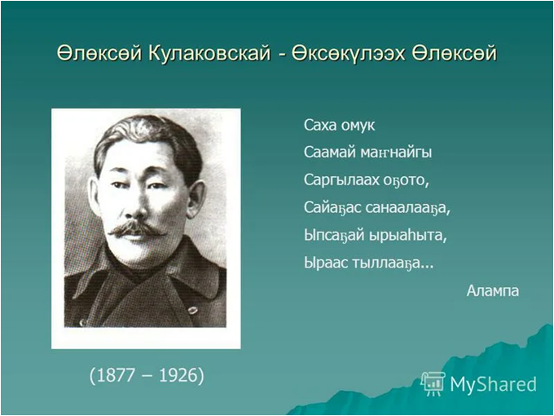
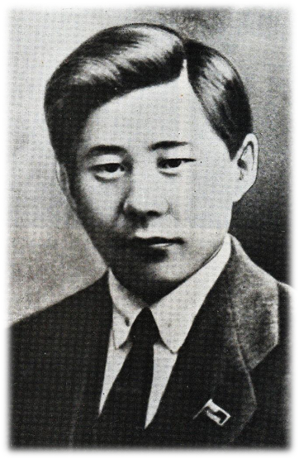
Дьоруой - бэйэни харыстаммакка, эр санаа, хорсун быһыы, килбиэннээх үлэ үтүө холобурун көрдөрөн албан аатырбыт киһи.

Slide 2
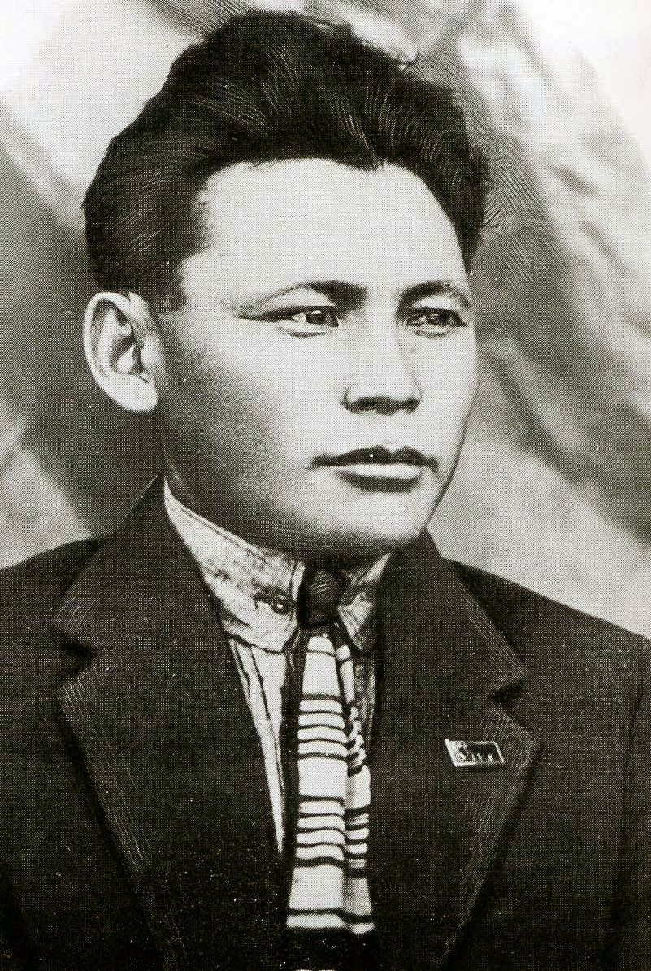
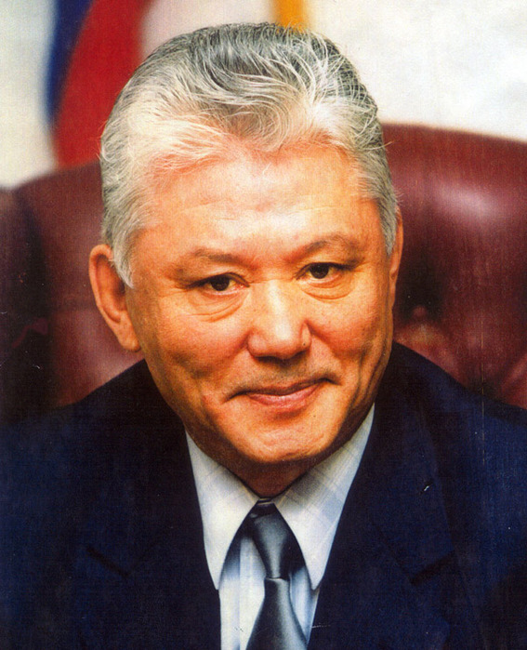

Slide 3
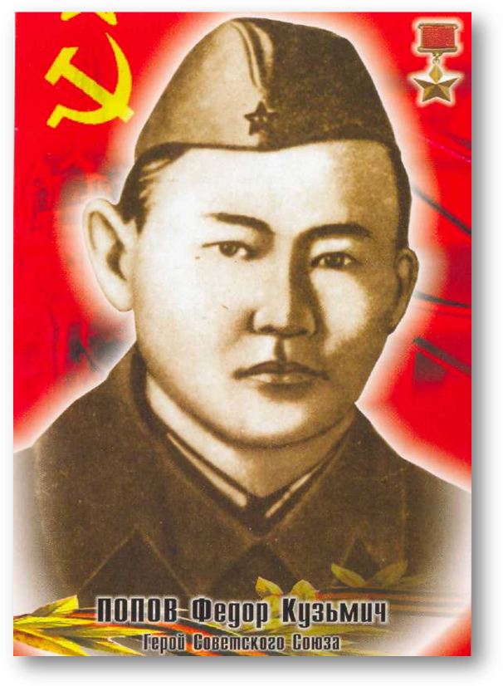
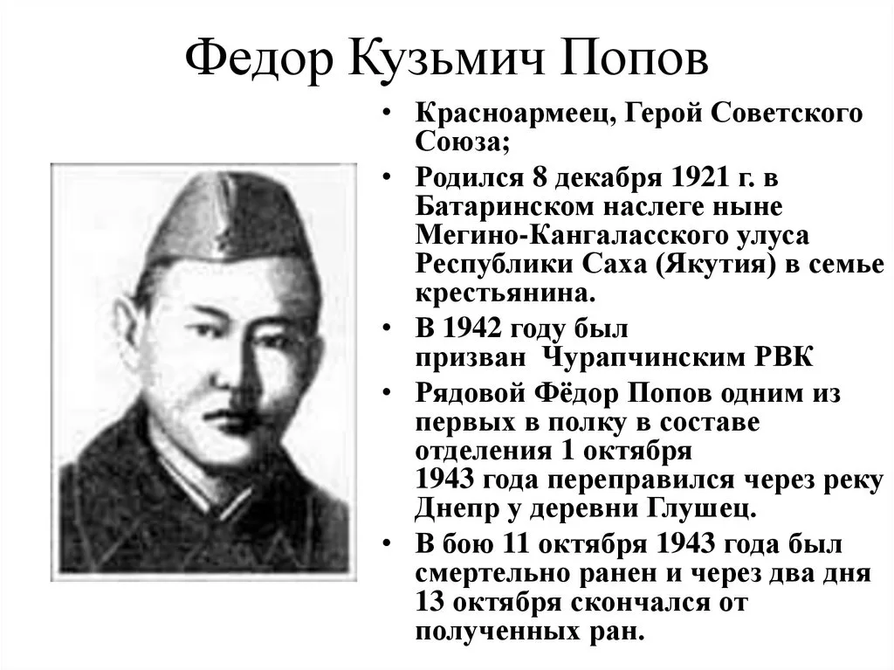

Slide 4
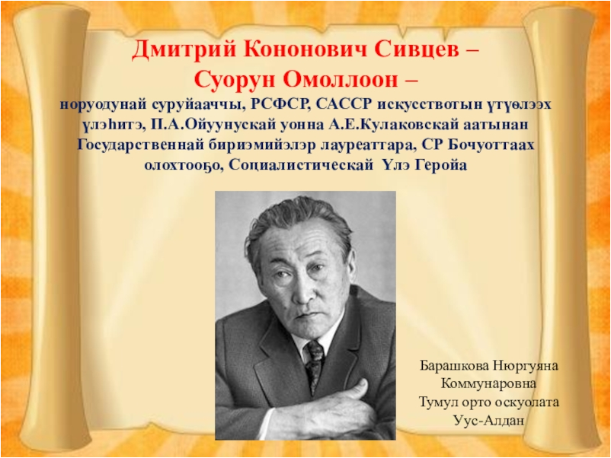

Кривошапкина Валентина Семеновна
ГБПОУ «ХОК»
им.Н.Е. Мординова-Амма Аччыгыйа

Slide 5
Киһи үтүөтэ § Баай-дуол, үп-харчы сүүс сыл түмүллэр, үс сыл сөллөр, оттон үтүө аат – үйэлэр тухары өлбөт-сүппэт күндү кылаат.
§ Норуот өйдөбүлүгэр киһи аатыттан, үтүө сураҕыттан ордук күндү, өлбөт-сүппэт уһун үйэлээх туох да суох.
§ Киһи биирдэ куһаҕаны оҥорбута сааһыҥ тухары санааҕын, сүрэххин дьэбин курдук сии сылдьыах быһыылаах. Ыраас суобас эбит, быһыыта, саамай сынньалаҥ сыттык.
§ Бар дьонун туһугар дириҥ бэриниилээх санаалаах, төлөннөөх итии иэйиилээх киһи – ол буолуохтаах саамай күүстээх, саамай баай, саамай көҥүл киһи!
§ Дьиҥ үтүө киһини “дьон киһитэ” диэччилэр. Бу бастыҥ аттестат! Дьоһун-мааны дьон киһитэ буолуҥ! Суорун Омоллоон

Slide 6
§ Бар дьон туһугар үлэлээн-хамнаан олорбут киһи суола-сураҕа сүтүөн сатаммат.
§ Үтүө, үчүгэй сураҕа суох сүтүөх, умнуллуох туһа суох.
§ Күн сиригэр төлөммөт иэс суох. Софрон Данилов
§ … үтүө ааты алдьатар мөкү сурах тарҕанара дөбөҥ эрээри, ону төттөрү хомуйар ыраах буолуо. Николай Лугинов
§ Киһи өйүнэн-санаатынан эрэ улуу буолбат быһыылаах, сүрэҕинэн эмиэ улуу буолуон сөп эбит.
§ Үөрүнньэҥ киһи хайаан да амарах, аһыныгас буолар.
§ Мин санаабар, бастыҥ баай – дьон ытыктабыла, ыраас суобас.
§ Суобас диэн киһиэхэ тыынар салгынын тэҥэ.

Slide 7
§ Уһулуччулаах дьоннор өлбөт-сүппэт үтүө дьыалаларынан…бар дьон өйүгэр тыыннаах сылдьаллар.
§ Аан дойдуга туохтан да үчүгэй – эйэ, туохтан да куһаҕан – иҥсэ.
§ Дьиҥ күүстээх уонна дьиҥ кэрэ хаһан да айдаана-дарбаана суох, сэмэй буолааччы.
§ Киһини сааһын тухары махтаннарар үтүө-өҥө төһө харчыга турарынан буолбат, хаһан уонна хайдах оҥоһуллубутунан буолар.
§ Суобас диэн сур соноҕос буолбатах эбээт, кини уларсыкка сылдьыбат.
§ Үтүө киһи ылбычча да соҕуһу тупсара, киэргэтэ сылдьар идэлээх. Амма Аччыгыйа
§ Үтүө киһи хаһаас кэриэтэ өрүү туһалах. К.Д. Уткин – Нүһүлгэн

Slide 8
§ Бэйэтэ үтүө киһи атын киһиэхэ бастаан үтүөнү оҥорор үгэстээх. Ол киһи, биллэн турар, эйиэхэ эмиэ оччолооҕу оҥоруо турдаҕа. Б.Н. Попов
§ Ким баай дууһалаах –Ол бараммат баайдаах! Леонид Попов
§ Киһи туһугар олорор, киһи туһугар охсуһар, киниэхэ дьиҥнээхтик дьулуһар киһи барыны кыайар, ол иһигэр тус бэйэтигэр тосхойор эрэйи-муҥу, ыар сүтүгү тулуй арга дохсун күүһү булунар. Амма Аччыгыйа
§ Килбиэн көмүс киртийбэт, киһи бэрдэ кэхтибэт.
§ Дьоҥҥо үтүөнү оҥоруу –Дьоллоох буолары оҥостуу

